Slide 1
Самообразование .
Цикл «Наши традиции»
Информация для педагогического совета. Подготовила воспитатель
Магомедкеримова Кизейбат Камиловна

Slide 2
«Юрта – национальное жилище бурят, коренных жителей Прибайкалья».

Slide 3
Выполнение требований ФГОС ДО \р 2. п 2.6; р3 п 3.3.4
1. Интеграция образовательных областей:
«Познавательное развитие» (ЦКМ)
«Речевое развитие» (связная речь)
«Художественно – эстетическое развитие»
«Социально – коммуникативное развитие»

Slide 4
Из содержания программы:
Формирование толерантности
Формирование представлений о себе, других людях, объектах окружающего мира, о малой родине и Отечестве, о социокультурных ценностях нашего народа, об отечественных традициях и праздниках, многообразии стран и народов мира
Владение речью как средством общения и культуры.
Развитие предпосылок ценностно – смыслового восприятия и понимания народного искусства

Slide 5
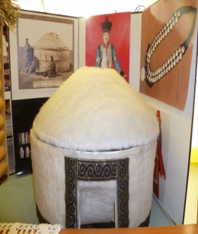
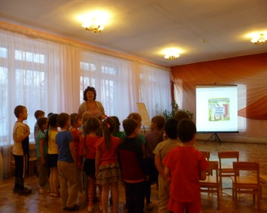
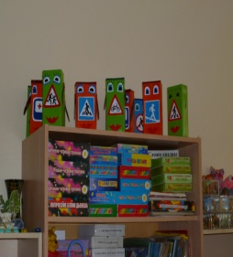
ФГОС ДО \п 2.8; п 3.3.4.
Аспекты образовательной среды
Предметно пространственная развивающая образовательная среда и пространство должна быть:
Содержательно - насыщенной
Обеспечивать : игровую, познавательную, исследовательскую активность детей.
Отражать национально – культурное наследие Родины

Slide 6
Учет национально – культурного наследия Прибайкалья.
Музейная педагогика:
1. Ориентационные центры:
2.Мини – музеи искусства
3.Центры бурятской национальной одежды
4.Тематические фотовыставки
Вариативный модуль дополнительного образования:
Быт и жилище народов Прибайкалья
Народный костюм
Бурятская культура: вековые традиции и обычаи

Slide 7
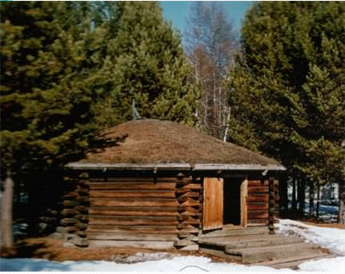
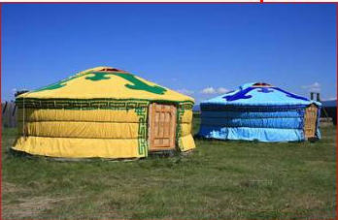
Юрты бывают двух видов: войлочные и из бревен.

Slide 8
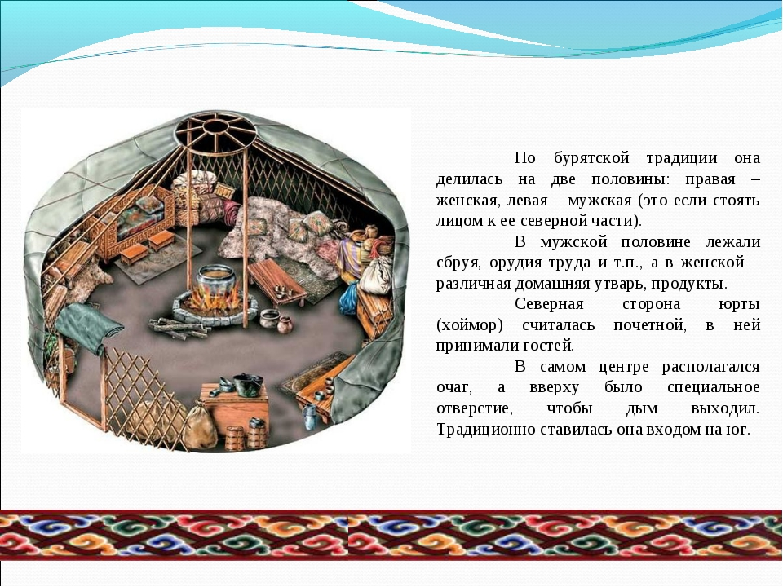
Немного истории

Slide 9
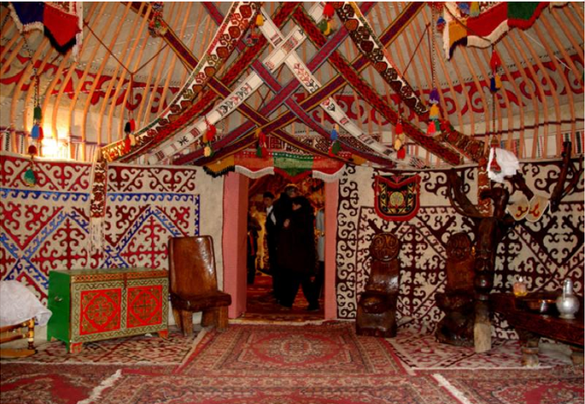
Интерьер бурятской юрты.

Slide 10
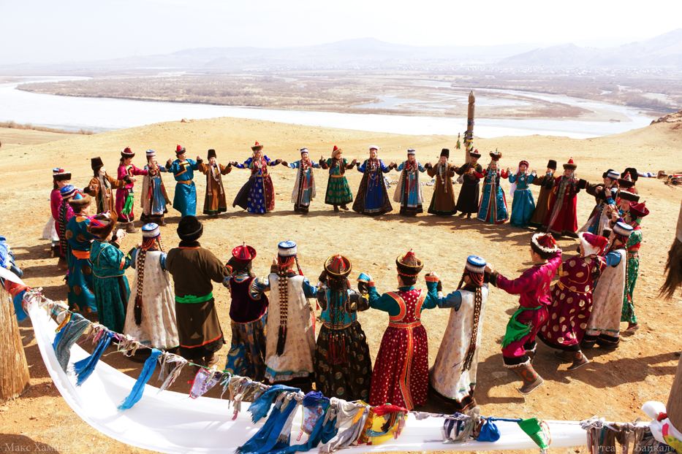
Бурятский национальный танец «Ёхор».

Slide 11
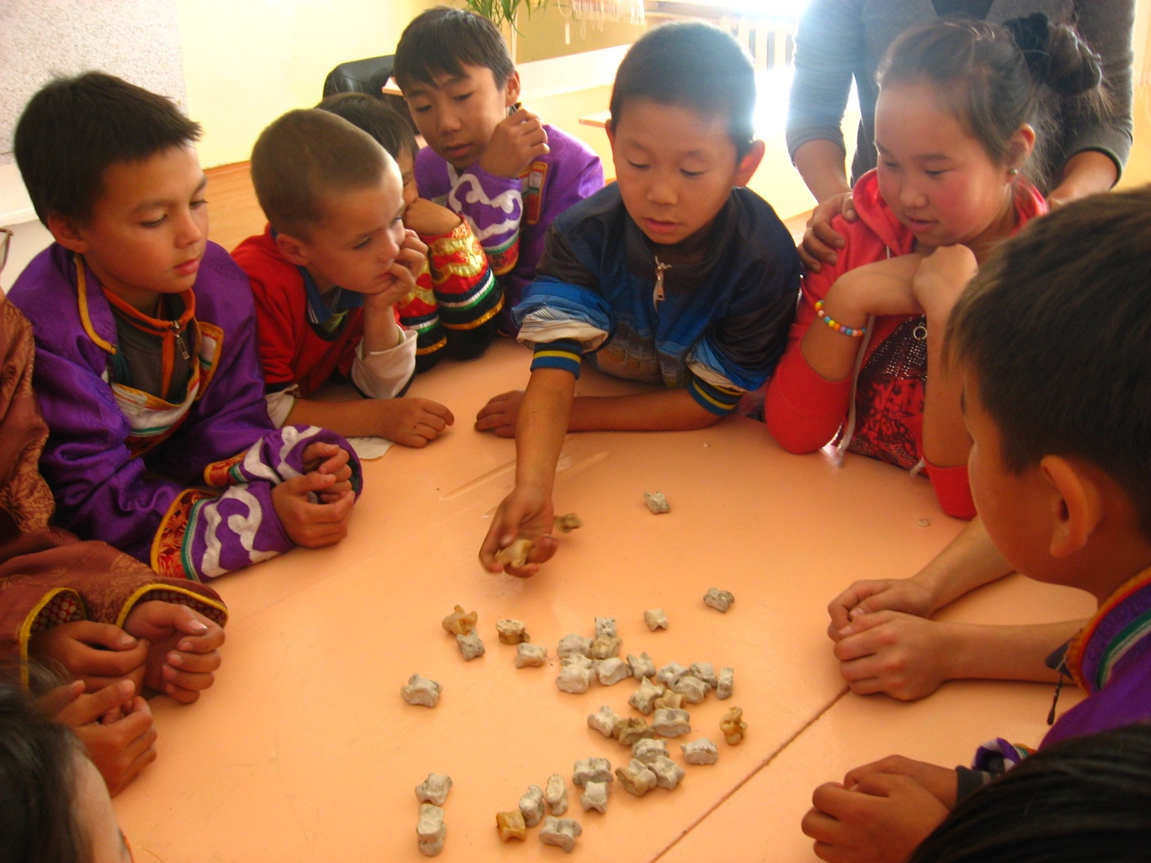
Бурятская национальная игра «Шаге».

Slide 12
Пословицы о бурятском народе.
Как олень гордо несет голову, так же высоко держи имя свое.
Обижать своих соседей – то же, что дразнить медведей.
Слово, что лжет, далеко не уйдет.
Не будь жадным – и не останешься одиноким.
Не дразни старого человека, а то вырастешь глупым.

Slide 13
Спасибо за внимание!

